Slide 1

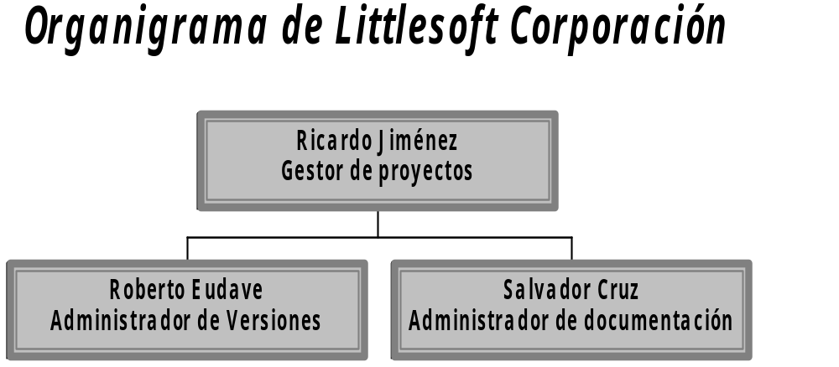
SoftPV
SoftPV
Littlesoft

Slide 2

Introducción
El mundo de fin del siglo XX esta inmerso en una nueva revolución tecnológica basada en la informática. Esta nueva revolución tecnológica a contribuido a que culturas y sociedades se transformen aceleradamente tanto económica, social y políticamente, con el objetivo fundamental de alcanzar sus potenciales.
SoftPV
Littlesoft

Slide 3
Descripción de la empresa
Materiales y forrajes Ojocaliente, es una microempresa que tiene 2 años de existencia y se encuentra ubicada en dicha localidad, en Avenida insurgentes sin número.
Ésta se caracteriza por tener un amplio surtido de productos, además de que cada producto tiene una clasificación.
También cuenta con entrega de producto a domicilio.
SoftPV
Littlesoft

Slide 4
Problema
Debido a que la microempresa cuenta con una gran variedad de productos en almacén, le es muy difícil llevar el control de estos. Además de que no les permite a los dueños tener un registro claro de los productos que fueron vendidos y de los que fueron comprados.
Otro problema es la variación de los costos y precios de los productos, ésto debido a que en un solo día, el costo del producto varia hasta 3 veces
SoftPV
Littlesoft

Slide 5
Solución
Implementar un sistema visual conectado a una base de datos, la cual tiene la capacidad de almacenar y manipular la información necesaria. Éste sistema realizará diferentes operaciones como lo son: control de registros, cambios en la información en caso de capturar con errores, tanto eliminación de registros ya almacenados y realización de búsquedas.
SoftPV
Littlesoft

Slide 6
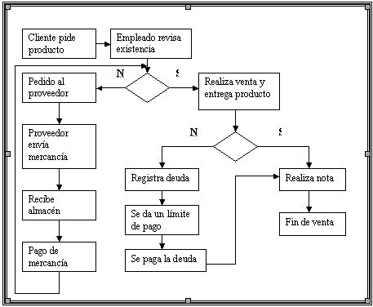
Diagrama de estados
SoftPV
Littlesoft

Slide 7
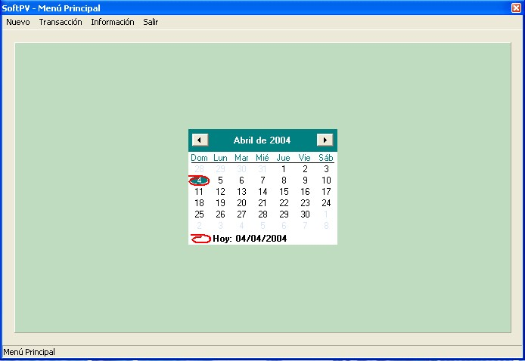
Menú principal
SoftPV
Littlesoft

Slide 8
Conclusión
SoftPV es una herramienta que le ayudará a llevar un control de inventario, de una forma automatizada y sencilla para el usuario. Puede ser empleada en todo tipo de negocio que se dedique a la compra y venta de productos.
Además de contar con un costo muy bajo en el mercado de 800,000 dls.
SoftPV
Littlesoft

